Slide 1

Proiect Final Excel
Andrei-Octavian Saracu
Emilian Nedelcu-Vlase
Profesor Doctor Adrian Beteringhe

Slide 2

Research Questions
Business Goals
Optimizarea performanței regionale: Identificarea regiunilor (Market) cu cele mai multe comenzi pentru a direcționa mai eficient resursele de marketing și logistică.
Maximizarea profitabilității comenzilor: Evaluarea performanței comenzilor în funcție de gradul de profit pentru a crește profitul mediu per comandă.
Cresterea sustenabilă a profitului anual: Monitorizarea evoluției comenzilor și a profitului anual pentru a susține o creștere constantă a afacerii.
Diversificarea și optimizarea portofoliului de produse: Analiza comenzilor pe categorii și regiuni pentru a adapta oferta de produse în funcție de cerere de cererea pieței.
Îmbunătățirea managementului financiar: Monitorizarea valorii totale a vânzărilor, profitului, costurilor și cantității pentru a optimiza strategia de preț și marjele comerciale.
Segmentarea și fidelizarea clienților: Identificarea categoriilor de clienți cu cele mai multe vânzări pentru a dezvolta campanii de loializare și strategii personalizate.
Focalizarea pe produsele cu cerere ridicată: Determinarea celor mai comandate 10 produse pentru a le promova și a asigura stocuri adecvate si a le creste profitul.
Creșterea marjei de profit per subcategorie: Identificarea subcategoriilor cu cel mai mare profit mediu pentru a prioritiza investițiile și promovarea acestora.
Analiza geografică a profitabilității: Clasificarea țărilor în funcție de profitabilitate pentru a ajusta strategia internațională și alocarea resurselor.
Care este numarul total de produse in fiecare regiune(Market)?
Cate produse sunt comandate in functie de categorie si in functie de regiune(Market)?
Care este numarul de comenzi si media procentuala a profitului in functie de gradul de profit?
Care este numarul total de comenzi si profitul per an?
Care este numarul total de vanzari, profitul, costul total si cantitatea totala?
Care sunt categoriile de client cu cele mai multe vanzari?
Care sunt top 10 produse dupa valoarea vanzarilor?
Care sunt top 10 produse dupa profitul procentual?
Care sunt subcategoriile de produse care au cel mai mare profit mediu per comanda?
Care sunt tarile care au un profit ridicat, mediu sau pierdere?
Care este timpul mediu de livrare in functie de prioritatea comenzilor?

Slide 3
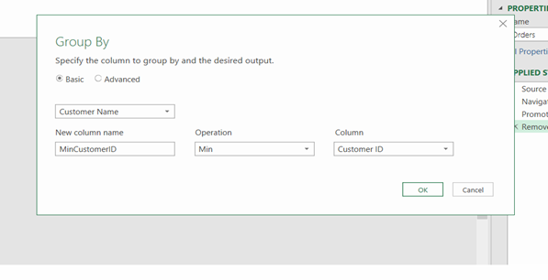
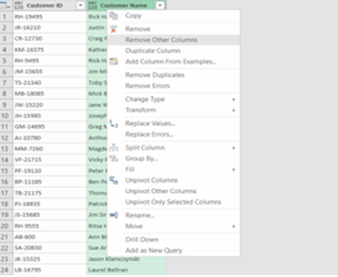
01
02

Slide 4
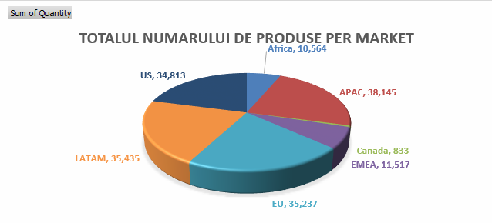
Ce am analizat:
Numărul total de comenzi în fiecare regiune.
Identificarea regiunilor cu performanță ridicată vs. scăzută.
Insights cheie:
LATAM și APAC, generează cele mai multe comenzi.
Regiunea Canada are performanță scăzută.
Oportunități de creștere:
Investiții în marketing local în regiunile cu cerere mare.
Campanii promoționale în regiunile mai slabe pentru creșterea cererii.
Optimizare logistică în regiunile cu volum mare pentru a reduce costurile.
Acțiuni propuse:
Direcționarea bugetului de marketing în funcție de performanța pe regiune.
Analiza detaliată a motivelor pentru care unele regiuni performează mai bine.
Identificarea nevoilor specifice ale pieței din fiecare regiune.

Slide 5
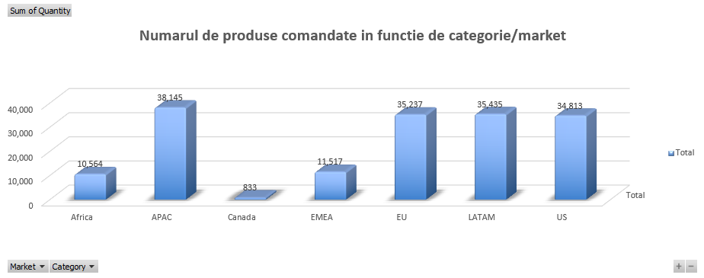


Mission statement
Oportunitati de crestere
Consolidare în piețele cu volum mare (APAC, LATAM, EU)
Potențial de a introduce mai multe categorii de produse.
Investiții în logistică, stocuri locale, campanii promoționale.
Revitalizare piețe slabe (Canada, Africa)
Analiză cauze: lipsă promovare? taxe mari? probleme de livrare?
Lansarea de campanii dedicate pentru creșterea notorietății și atractivității ofertei.
Extindere în piețele în creștere
Dacă EMEA sau Africa prezintă tendințe de creștere (din date temporale), se pot face investiții treptate.
Acțiuni propuse (strategii recomandate)
Pentru piețele puternice (APAC, LATAM, EU):
Campanii sezoniere și oferte exclusive pentru loializare.
Extinderea gamei de produse — diversificare pe segmente de preț și funcționalitate.
Parteneriate locale pentru distribuție și asistență post-vânzare.
Pentru piețele slabe (Canada, Africa):
Cercetare de piață: sondaje, feedback de la clienți existenți.
Promovare digitală targetată (Google, Meta Ads), cu focus pe oferte de început.
Analiza competitivă: ce oferă concurența și ce putem îmbunătăți?
Măsuri interne:
Integrarea datelor de vânzări cu profitabilitatea
Crearea unui dashboard interactiv pentru monitorizarea comenzilor pe regiuni în timp real.

Slide 6

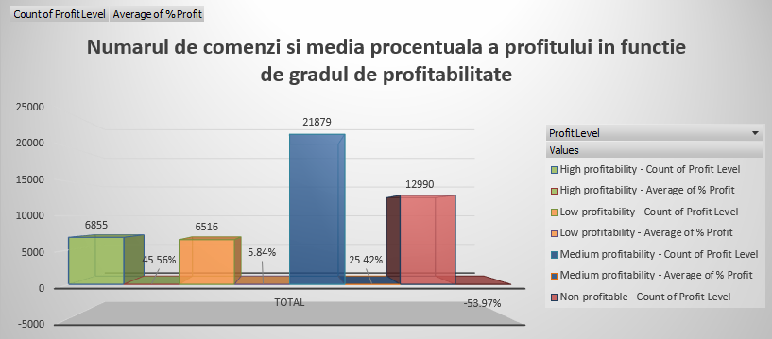

This can be yourself, write your email…

Slide 7
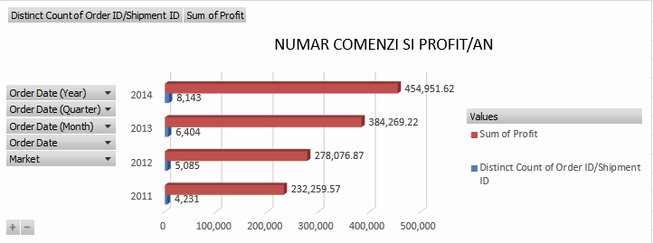

Slide 8
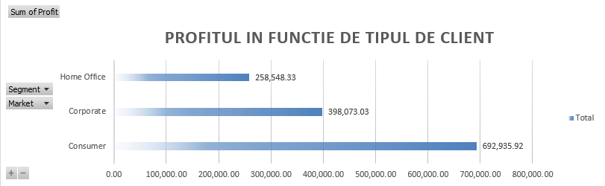
Consolidarea segmentului Consumer Segmentul Consumer aduce cel mai mare profit (693.000 USD), fiind aproape dublu față de Corporate și de aproape 3 ori mai mare decât Home Office. Este esențial să fie tratat ca o prioritate strategică:
Lansarea unor campanii de fidelizare.
Oferte personalizate pentru menținerea loialității.
Programe de referință sau beneficii exclusive pentru clienții recurenți.
Valorificarea potențialului segmentului Corporate Deși are performanță bună (398.000 USD), acest segment poate fi dus mai departe:
Pachete de produse și prețuri negociate pentru achiziții recurente.
Vânzări prin account management dedicat.
Soluții integrate care să răspundă nevoilor business-urilor (ex: livrări recurente, suport extins).
Reevaluarea strategiei pentru Home Office Acesta este cel mai slab segment în termeni de profit (≈ 258.000 USD). Pot exista două explicații: fie volumul este scăzut, fie marjele sunt slabe. Recomandări:
Analiza detaliată a profitabilității pe produse și regiuni.
Ajustarea ofertei (posibilă supra-oferire de produse neadaptate).
Testarea unor pachete promoționale sau produse special create pentru munca de acasă.
Campanii diferențiate de marketing Fiecare segment are nevoie de un mesaj adaptat:
Pentru Consumer: accent pe beneficii personale, ușurință, livrare rapidă.
Pentru Corporate: fiabilitate, economie de scară, suport post-vânzare.
Pentru Home Office: confort, soluții „all-in-one” pentru spații mici, preț optim.

Slide 9
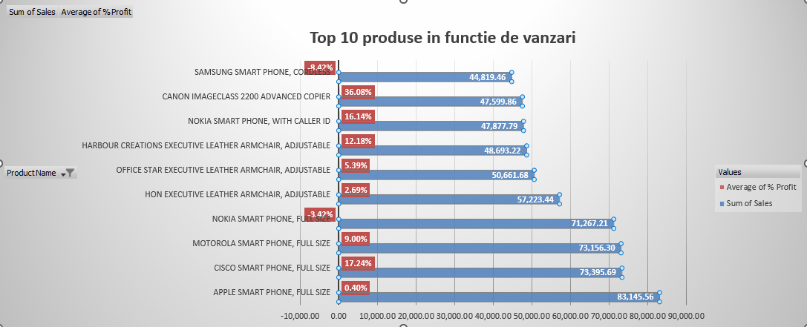
Ce am analizat: Numărul total de vanzari pentru fiecare produs. Identificarea celor mai comandate 10 produse. Insights cheie: Produsele din top 10 reprezintă 5% din totalul vanzarilor. Câteva produse din top au un profit negative, avand nevoie de o reevaluare a costurilor de productie. In ceea ce priveste celelalte produse putem observa un profit pozitiv, dar cu marje mici, fapt care arata costuri de productie ridicate. Oportunități de creștere: Stocuri optimizate și rapide pentru produsele cu cerere mare.Campanii promoționale pentru produsele de top (pentru fidelizare). Bundle-uri cu produse din top pentru creșterea valorii comenzilor. Acțiuni propuse: Prioritizarea produselor de top în strategia de vânzări. Analiza profitabilității per produs pentru decizii informate.Posibilă extindere a gamei de produse similare cu cele din top.

Slide 10
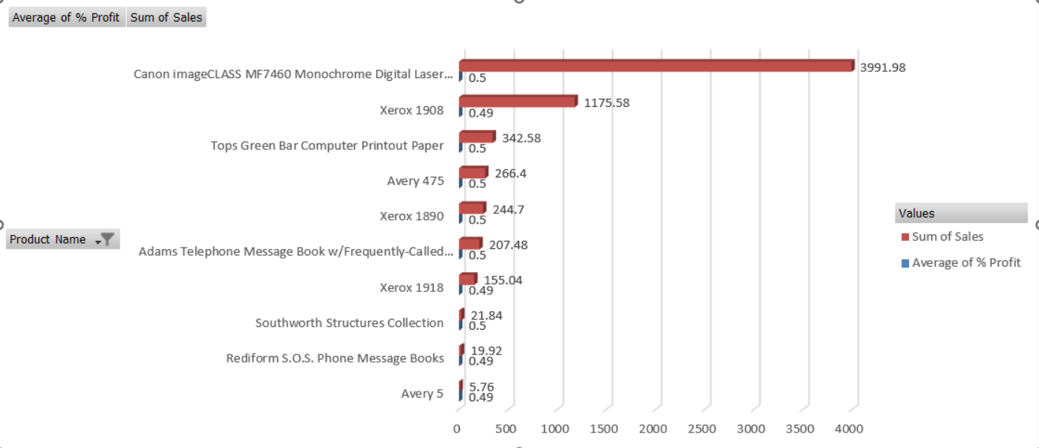

Slide 11

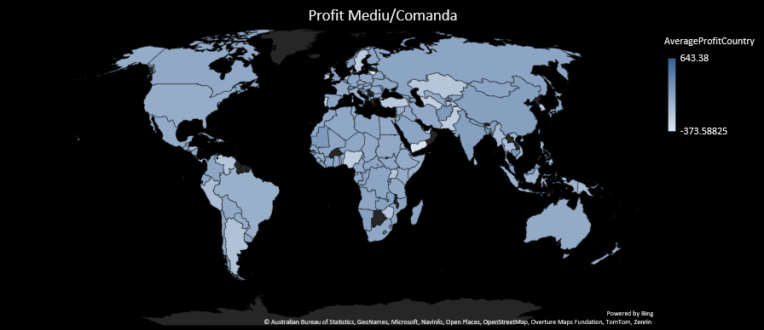

Slide 12
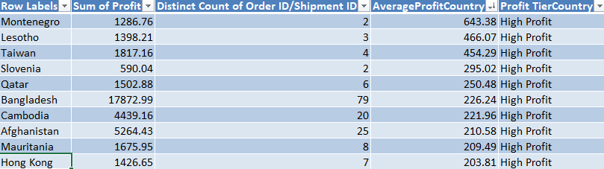
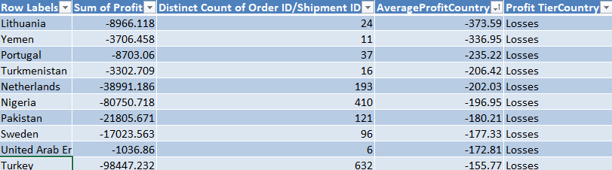
Țări cu profitabilitate ridicată („High Profit”):
Ex: Taiwan, Lesotho, Bangladesh, Afghanistan, etc.
Profit mediu per comandă este între ~200 și ~460.
Au între 2 și 79 comenzi, deci volume relativ mici, dar marje foarte bune.
Țări neprofitabile („Losses”):
Ex: Turkey, Nigeria, Pakistan, Sweden, Portugal, etc.
Profitul total este negativ, cu pierderi mari în:
Turkey → -98,447 lei
Nigeria → -80,750 lei
Pakistan → -21,805 lei
Profit mediu per comandă este între -155 și -373.
Volumele sunt mari: până la 632 comenzi (Turkey), deci pierderile sunt consistente și recurente.
Insight: Vânzările mari nu înseamnă profit!
Insight: Aceste țări sunt eficiente și aduc profit chiar și cu un volum redus de vânzări.

Slide 13
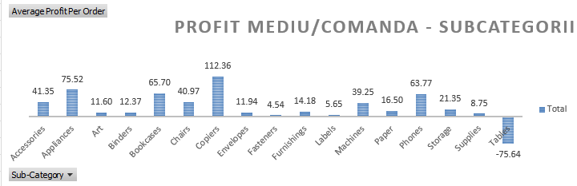
Recomandări strategice – Profit mediu per comandă
Maximizarea vizibilității produselor de top Subcategoriile cu profit ridicat per comandă, precum Copiers (112 USD), Appliances (75 USD) și Phones (63 USD), ar trebui promovate intens prin campanii dedicate, bundle-uri sau reduceri direcționate. Ele aduc valoare netă ridicată per tranzacție și susțin marja generală.
Refocalizarea stocurilor și eforturilor comerciale Investițiile logistice și comerciale ar trebui orientate spre subcategoriile profitabile, în detrimentul celor care generează venituri mici, dar consumă resurse (ex: Fasteners, Labels, Supplies). Acestea pot rămâne în portofoliu, dar cu vizibilitate redusă.
Intervenție imediată asupra subcategoriei „Tables” Cu un profit negativ de -75,64 USD/comandă, această categorie generează pierderi directe. Recomandările includ: renegocierea cu furnizorii, ajustarea prețului de vânzare, verificarea costurilor logistice sau chiar suspendarea temporară a vânzărilor.
Introducerea unei analize continue a profitabilității pe produs Este esențială o monitorizare lunară a profitului per comandă, astfel încât deciziile de achiziții și marketing să fie ghidate de rentabilitate, nu doar de volum.
Crearea de pachete comerciale inteligente Produse din subcategorii cu profit mic pot fi integrate în pachete cu produse profitabile (ex: Supplies + Copiers), crescând astfel valoarea totală a comenzii și diluând impactul negativ al categoriilor slabe.
Testarea pieței pentru potențialul subcategoriilor intermediare Subcategorii precum Accessories, Chairs, sau Machines arată un profit decent (40–41 USD/comandă) și pot deveni motoare secundare de profit dacă sunt susținute prin strategii promoționale inteligente.

Slide 14

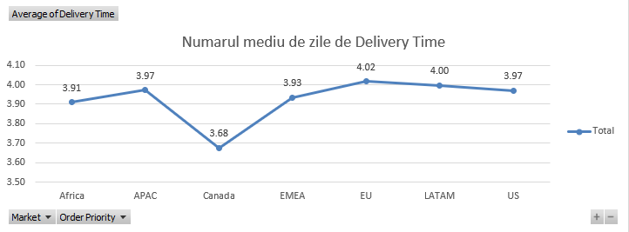
A picture always reinforces the concept
Graficul ne arată variația timpului mediu de livrare în funcție de regiune. Observăm că:
Canada se remarcă pozitiv cu cel mai scurt timp mediu de livrare, de doar 3,68 zile, ceea ce sugerează o infrastructură logistică bine pusă la punct și un lanț de aprovizionare eficient.
La polul opus, Europa (EU) înregistrează cel mai lung timp mediu de livrare, de 4,02 zile, urmată de LATAM și US cu valori apropiate (4,00 și 3,97).
Africa, APAC și EMEA se situează în zona mediană, între 3,91 și 3,97 zile.

Slide 15

Concluzii

Slide 16

1.Performanța regională este dezechilibrată, cu APAC conducând clar la capitolul volum de vânzări ( 38.145 unități), în timp ce alte regiuni precum Canada, deși cu volum scăzut, compensează prin eficiență logistică – livrare rapidă și stabilitate operațională. 2.Africa și Europa contribuie semnificativ la cifrele generale, însă nu se ridică la același nivel de eficiență precum APAC sau Canada, ceea ce sugerează potențial de creștere prin investiții direcționate. 3.Timpul mediu de livrare variază vizibil între regiuni, indicând diferențe logistice majore. Canada are un timp mediu de livrare sub 3,7 zile, în timp ce alte regiuni se apropie de 4 zile, ceea ce poate afecta experiența clienților. 4.Profitabilitatea este concentrată în segmentul Consumer, cu o contribuție de peste 50% din profitul total. Acest segment este esențial pentru sustenabilitatea pe termen lung și merită o atenție strategică specială. 5.Segmentul Home Office are o contribuție modestă la profit, ceea ce poate indica o ofertă nealiniată la nevoile clienților sau o penetrare scăzută a pieței. 6.La nivel agregat, vânzările totale depășesc 11,8 milioane USD, cu un cost total de 10,47 milioane USD și un profit total de aproximativ 1,35 milioane USD. Marja de profit este relativ modestă (≈11,4%), sugerând un spațiu de îmbunătățire a eficienței operaționale. 7.Analiza pe țări scoate în evidență pierderi semnificative în anumite piețe, cum ar fi Lituania (-8.966 USD), Portugalia și Yemen. Aceste piețe generează în mod constant pierderi pe comandă, cu un profit mediu negative. 8.Pe partea de produse, telefoanele smart (Apple, Cisco, Motorola) domină în volum de vânzări, dar nu toate sunt profitabile. Spre exemplu, Apple Smart Phone are profit mediu aproape zero, în ciuda cifrei mari de vânzări. Subcategoriile Appliances și Accessories se evidențiază prin cel mai mare profit mediu pe comandă, indicând o valoare adăugată ridicată și potențial de extindere. 9.Distribuția profitabilității globale arată că doar o parte din portofoliu aduce un profit real. Avem o proporție importantă de comenzi cu profitabilitate redusă sau chiar negativă, ceea ce afectează performanța generală.

Slide 17




Investiții direcționate în APAC pentru consolidarea poziției dominante, prin îmbunătățirea infrastructurii de livrare și personalizarea ofertelor pentru segmentele cu cel mai mare impact,spre exemplu Consumer. Aceasta ar permite transformarea volumului mare în profit superior.
Extinderea strategiilor eficiente din Canada către alte regiuni, în special în ceea ce privește livrarea rapidă și optimizarea costurilor operaționale. Canada poate servi drept model de bune practici logistice.
Reconfigurarea strategiei pentru segmentul Home Office, fie prin ajustarea portofoliului de produse, fie prin targetare mai precisă. Acest segment are potențial latent, dar în prezent nu contribuie suficient la profit.
Revizuirea prezenței pe piețele neprofitabile ( Lituania, Portugalia, Yemen), prin analiză detaliată a cauzelor pierderilor – fie ele logistice, comerciale sau legate de politica de preț. În funcție de rezultate, se poate decide retragerea, renegocierea contractelor sau redesenarea ofertei.
Optimizarea portofoliului de produse pe baza profitabilității reale, nu doar pe baza volumului de vânzări. Produse precum telefoanele Apple trebuie reevaluate – deși populare, au profitabilitate extrem de scăzută.
Focus strategic pe subcategoriile cu valoare ridicată per comandă, cum sunt Appliances și Accessories, prin promovare activă, pachete speciale și extinderea stocurilor disponibile pentru acestea.
Automatizarea și integrarea proceselor logistice, mai ales în regiunile cu timp mediu de livrare ridicat. Reducerea cu doar 0,5 zile a timpului mediu poate avea un impact pozitiv semnificativ asupra satisfacției clienților și a costurilor.
Implementarea unui sistem de analiză continuă a profitabilității per comandă și per client, pentru a permite decizii rapide și dinamice de ajustare a prețurilor, promoțiilor sau reducerilor neproductive.
Dezvoltarea unor campanii de fidelizare dedicate segmentului Consumer, care aduce cel mai mare profit. Beneficiile exclusive, programele de loialitate și recomandările personalizate pot consolida acest segment esențial.
Analiza și replicarea strategiilor de succes din piețele profitabile în piețele emergente sau subperformante, pentru a construi o bază solidă de dezvoltare internațională sustenabilă.
Recomandări

Slide 18



Multumim pentru timpul acordat!

